Slide 1




Do it! Node.js 프로그래밍
2장
노드 간단하게 살펴보기
이지스퍼블리싱 제공 강의 교안
2017/03
Notes:
○ 본 강의 자료는 이지스퍼블리싱에서 제공하는 강의 교안입니다.
○ 본 강의 교안은 아래 출판 서적의 내용을 기준으로 구성되었습니다. 또한 다수의 기타 서적이나 사이트를 참조하였습니다. 레퍼런스를 참조하십시오.
2017, 정재곤, “Do it! 노드제이에스 프로그래밍 (개정판)”, 이지스퍼블리싱
- 강의 교안에 사용된 화면 캡처나 실습 자료의 경우에는 문서 업데이트에 따라 변경될 수 있습니다.

Slide 2


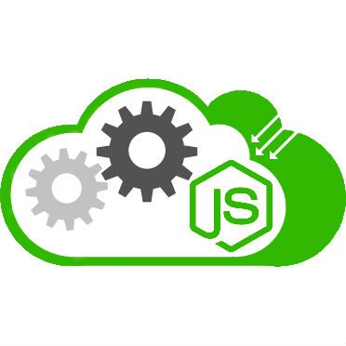


강의 주제 및 목차
강의 주제
노드를 어떻게 사용하는지 먼저 간단하게 알아봐요.
목 차
1
첫 번째 노드 프로젝트 만들기
2
콘솔에 로그 뿌리기
3
프로세스 객체 간단하게 살펴보기
4
노드에서 모듈 사용하기
5
간단한 내장 모듈 사용하기

Slide 3






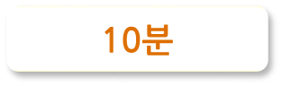


1.
첫 번째 노드 프로젝트 만들기
난이도
소요시간

Slide 4
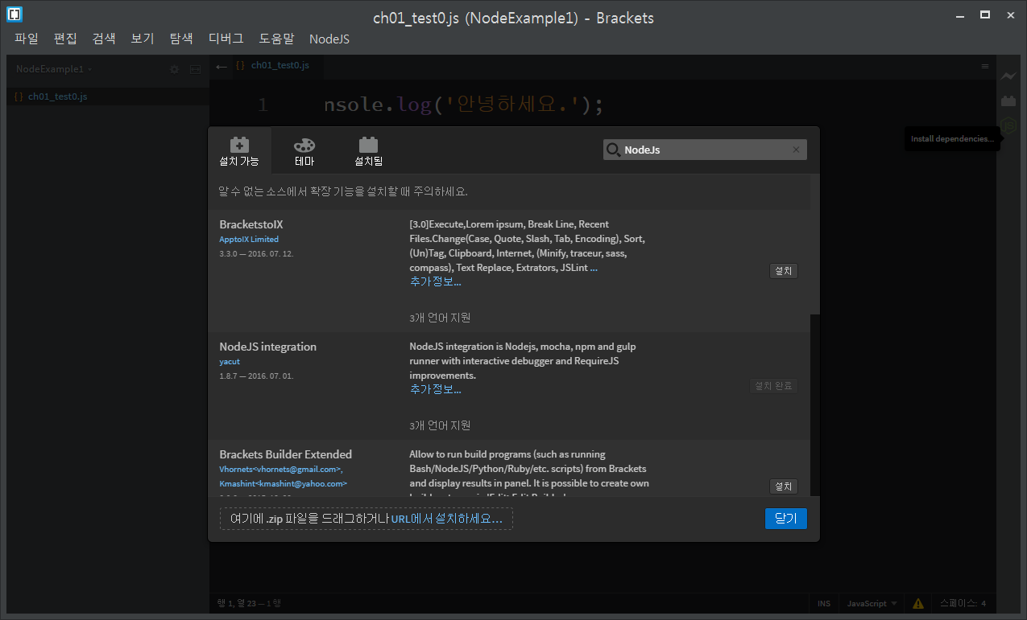
브라켓에서 만들기
파일>폴더 열기 메뉴를 누르고 brackets_nodejs 폴더 아래의 NodeExample 폴더 지정
(기존에 지정되어 있으면 그대로 사용)
확장 기능 중에서 NodeJs Integration 설치

Slide 5
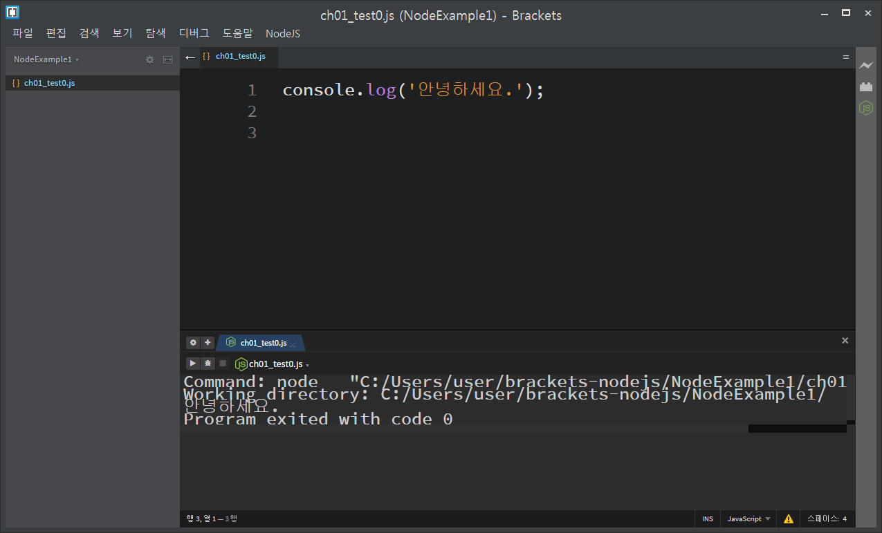
브라켓에서 노드 바로 실행하기
자바스크립트 파일은 명령프롬프트를 열고 node 실행 파일을 이용해 실행 가능
브라켓에서 NodeJs Integration 확장기능을 이용해 실행 가능
왼쪽 프로젝트 영역에서 파일 선택 후 오른쪽 마우스 버튼 눌러 Add to Node.js 메뉴 선택
아래쪽에 탭 보이면 새로 만든 파일 지정 후 실행

Slide 6
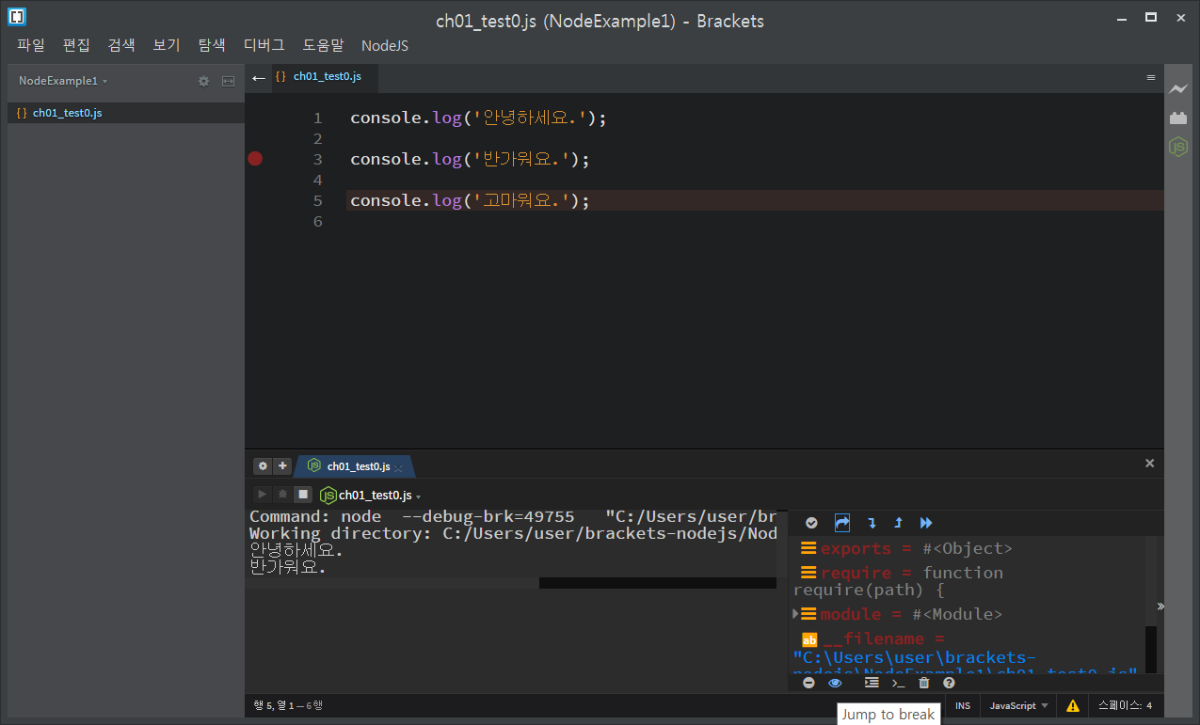
브라켓에서 노드 디버깅하기
디버깅 버튼을 눌러 디버깅 가능

Slide 7
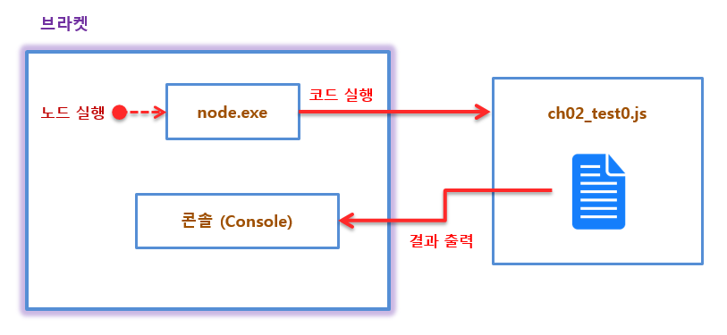
노드 프로그램의 실행 과정
node 명령어를 이용해 실행하면 지정한 자바스크립트 파일의 내용을 읽어 들인 후 실행
실행 결과는 콘솔에 출력됨

Slide 8
2.
콘솔에 로그 뿌리기
난이도
소요시간

Slide 9
명령프롬프트에서 자바스크립트 파일 실행하기
cmd 명령어로 명령프롬프트 실행하면 사용자 폴더가 기본 위치로 지정됨
NodeExample 폴더로 이동 후 node 명령어를 이용해 실행 (% 기호는 입력 안함)
% cd brackets_nodejs\NodeExample
% node ch02_test1.js

Slide 10
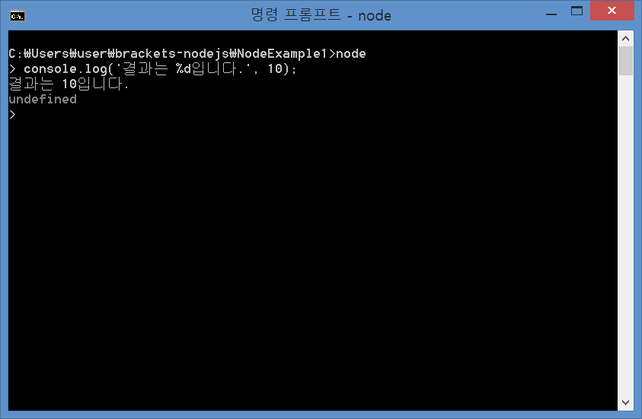
명령프롬프트에서 직접 코드 입력하여 실행하기
명령프롬프트에 직접 코드를 입력할 수 있음
node 명령어를 실행하면 코드를 입력할 수 있는 상태로 바뀜
% node
% console.log(‘결과는 %d입니다.’, 10);

Slide 11
console 객체
console은 어디서든 사용할 수 있는 전역 객체로 로그를 출력할 수 있도록 함
전역 객체 이름 | 설명
console | 콘솔 창에 결과를 보여주는 객체
process | 프로세스의 실행에 대한 정보를 다루는 객체
exports | 모듈을 다루는 객체
% console.log(‘숫자 보여주기 : %d’, 10);
% console.log(‘문자열 보여주기 : %s’, ‘안녕!’);
% console.log(‘JSON 객체 보여주기 : %j’, {name: ‘소녀시대’});

Slide 12
console 객체의 주요 메소드
Console객체에는 dir, time, timeEnd 등의 메소드가 있음
메소드 이름 | 설명
dir(object) | 자바스크립트 객체의 속성들을 출력합니다.
time(id) | 실행 시간을 측정하기 위한 시작 시간을 기록합니다.
timeEnd(id) | 실행 시간을 측정하기 위한 끝 시간을 기록합니다.

Slide 13
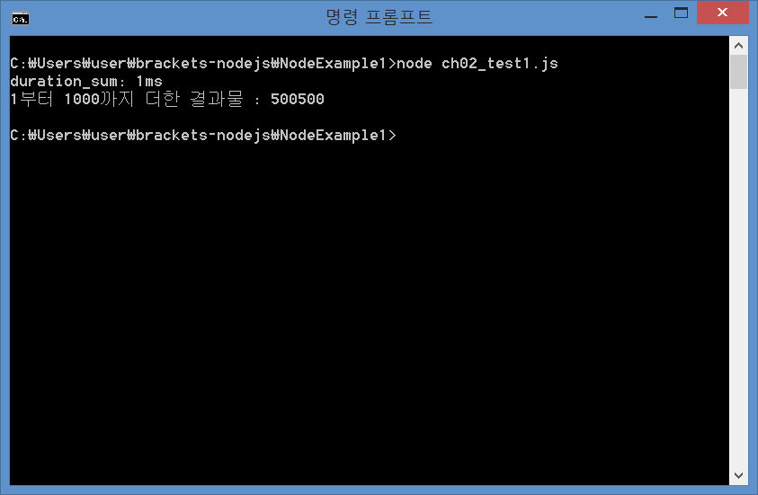
코드 실행한 시간 체크하기
왼쪽 [NodeExample] 프로젝트 선택 후 오른쪽 마우스 버튼 눌러 [파일 만들기] 메뉴 선택
파일 이름으로 ch02_test2.js 입력
새로 만들어진 파일 안에 아래 내용 코드 입력
실행
var result = 0;
console.time('duration_sum');
for (var i = 1; i <= 1000; i++) {
result += i;
}
console.timeEnd('duration_sum');
console.log('1부터 1000까지 더한 결과물 : %d', result);

Slide 14
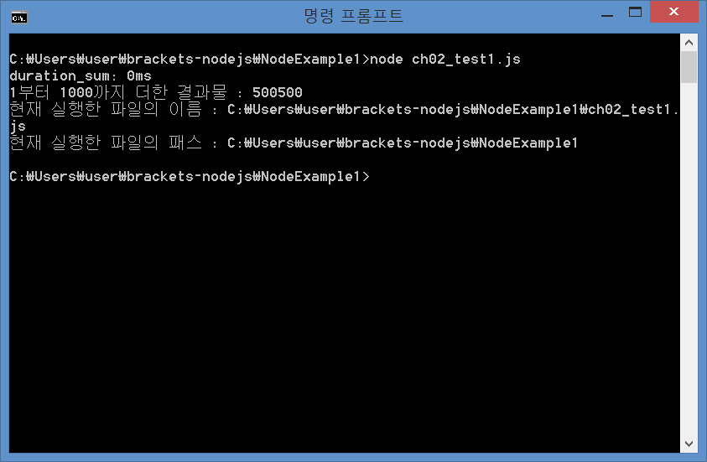
실행한 파일 이름과 객체 정보 출력
__filename, __dirname 전역 변수 사용하여 파일 이름 출력
console.dir 함수 이용하여 객체 정보 출력
자바스크립트의 객체는 { } 를 이용해서 만들고 형태는 { 속성이름 : 속성값, 속성이름 : 속성값 }
… 중략
console.log('현재 실행한 파일의 이름 : %s', __filename);
console.log('현재 실행한 파일의 패스 : %s', __dirname);
var Person = {name:"소녀시대", age:20};
console.dir(Person);

Slide 15
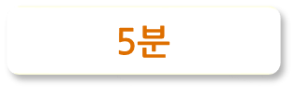
3.
프로세스 객체 살펴보기
난이도
소요시간

Slide 16
프로세스 객체
process 객체는 프로세스 정보를 다루는 객체
속성/메소드 이름 | 설명
argv | 프로세스를 실행할 때 전달되는 파라미터(매개변수) 정보
env | 환경 변수 정보
exit( ) | 프로세스를 끝내는 메소드
console.log('argv 속성의 파라미터 수 : ' + process.argv.length);
console.dir(process.argv);
process.argv.forEach(function(item, index) {
console.log(index + ' : ', item);
});

Slide 17
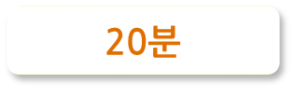
4.
노드에서 모듈 사용하기
난이도
소요시간

Slide 18
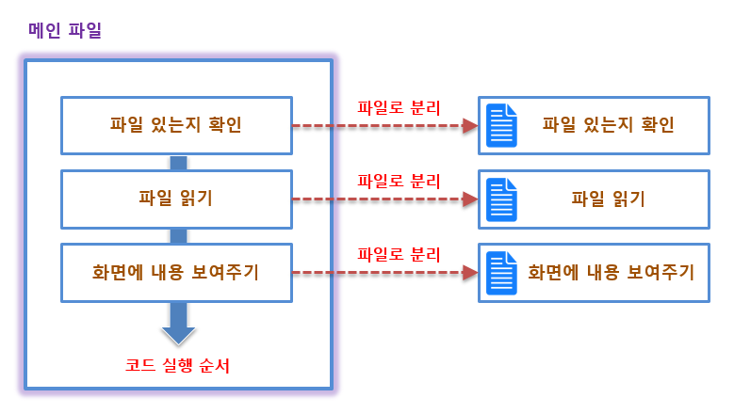
기능을 각각의 파일로 분리하기
파일을 읽을 때 필요한 코드를 기능별로 각각의 파일에 나누어 넣을 수 있음

Slide 19
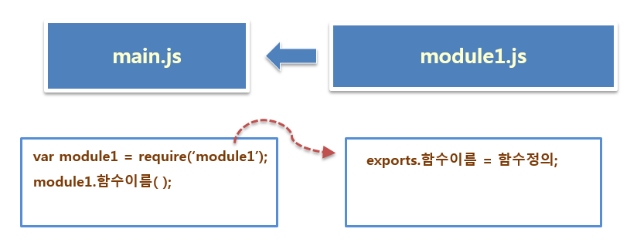
모듈
별도의 파일로 분리된 독립 기능을 모듈이라고 함
모듈을 만들어 놓으면 다른 파일에서 모듈을 불러와 사용할 수 있음
CommonJs 표준 스펙을 따르며 exports 전역 객체를 사용함

Slide 20
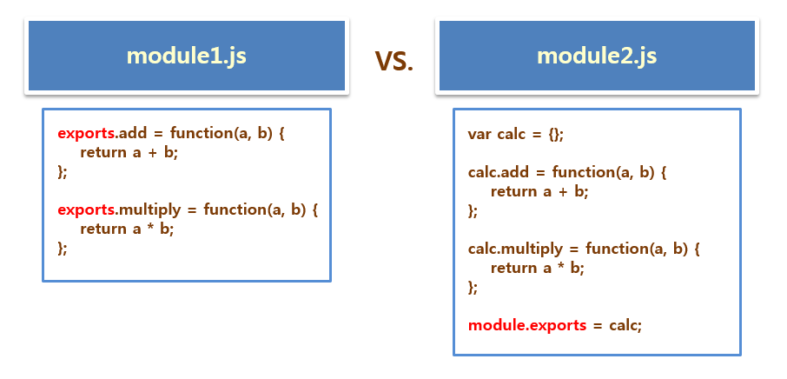
exports와 module.exports의 사용
모듈 파일 안에서는 exports를 사용할 수도 있고 module.exports를 사용할 수도 있음
객체를 직접 할당하려면 module.exports를 사용함

Slide 21
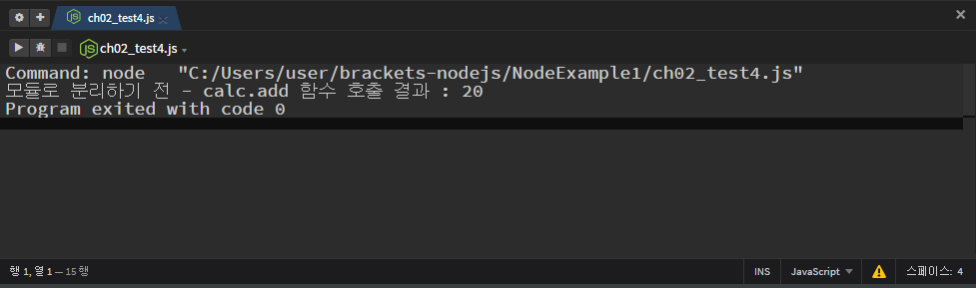
더하기 함수를 모듈로 분리하기
모듈 분리 전의 더하기 함수 사용 코드
var calc = {};
calc.add = function(a, b) {
return a + b;
}
console.log('모듈로 분리하기 전 - calc.add 함수 호출 결과 : %d',
calc.add(10, 10));

Slide 22
모듈 파일
모듈 파일 생성, calc.js
함수를 exports 객체의 add 속성으로 추가
exports.add = function(a, b) {
return a + b;
}

Slide 23
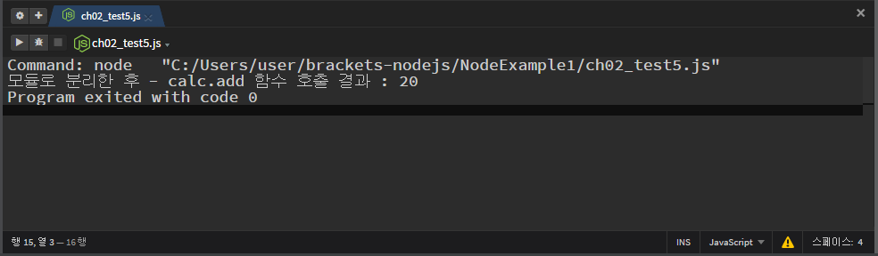
메인 파일
모듈 파일을 불러들인 후 add 함수 호출
require 함수를 이용해 모듈 파일을 불러들임
불러들인 결과 객체는 exports 객체로 간주할 수 있음
파일이 아닌 폴더를 지정하면 그 폴더 안에 들어있는 index.js 파일을 불러들임
var calc = require('./calc');
console.log('모듈로 분리한 후 - calc.add 함수 호출 결과 : %d',
calc.add(10, 10));

Slide 24
모듈 파일에서 module.exports 사용
모듈 파일 생성, calc2.js
calc 객체를 만들고 그 객체 그대로 module.exports에 할당
var calc = {};
calc.add = function(a, b) {
return a + b;
}
module.exports = calc;

Slide 25
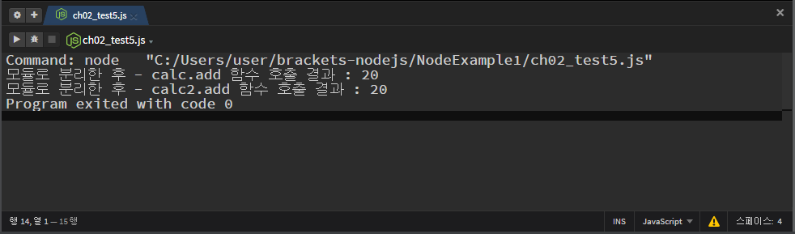
메인 파일
모듈 파일을 불러들인 후 add 함수 호출
require 함수를 이용해 모듈 파일을 불러들임
불러들인 결과 객체는 module.exports 객체로 간주할 수 있음
var calc2 = require('./calc2');
console.log('모듈로 분리한 후 - calc2.add 함수 호출 결과 : %d',
calc2.add(10, 10));

Slide 26
외장 모듈의 사용
nconf 모듈을 사용하면 시스템 환경 변수에 접근할 수 있음
외장 모듈을 사용할 때는 상대 패스를 사용하지 않음
var nconf = require('nconf');
nconf.env();
console.log(‘OS 환경 변수의 값 : %s',
nconf.get(‘OS'));

Slide 27
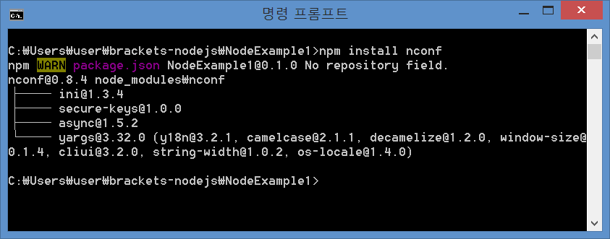
외장 모듈의 설치
외장 모듈을 사용하려면 npm을 이용해 패키지를 설치해야 함
패키지 설치 후 앞에서 만든 자바스크립트 파일을 실행하면 OS 환경변수가 출력됨
% npm install nconf

Slide 28
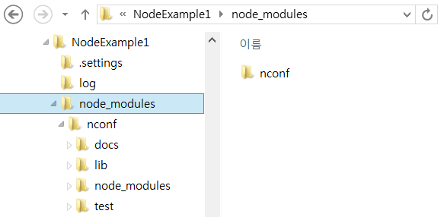
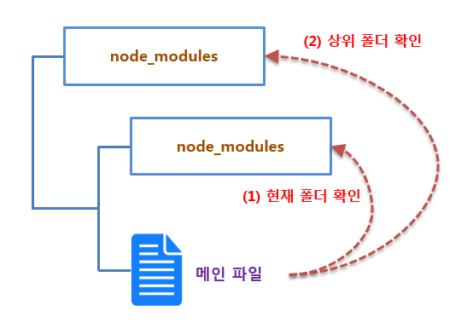
설치된 외장 모듈의 사용
node_modules 폴더 안에 패키지가 설치됨
프로젝트별로 사용 가능하나 프로젝트 상위 폴더에 있어도 사용 가능

Slide 29
package.json 파일
npm으로 설치한 패키지 정보를 확인할 수 있음
{
"name": "NodeExample",
"version": "0.1.0",
"description": "NodeExample1",
"main": "hello-world-server.js",
"scripts": {
"test": "echo \"Error: no test specified! Configure in package.json\" && exit 1"
},
"repository": "",
"keywords": [
"node.js",
"eclipse",
"nodeclipse"
],
"author": "",
"license": "MIT",
"readmeFilename": "README.md"
}

Slide 30
패키지 삭제와 설치 시 package.json에 정보 추가
npm uninstall nconf 를 이용해 삭제
npm install nconf --save 옵션을 주면 package.json 파일에 패키지 정보 추가
프로젝트 폴더를 복사했을 경우 npm install 명령만으로 package.json 안에 들어있는 패키지 정보를 이용해 패키지 일괄 설치
{
...중략
"dependencies": {
"nconf": "^0.7.1"
}
}

Slide 31
5.
간단한 내장 모듈 사용하기
난이도
소요시간

Slide 32
내장 모듈
노드 설치 시 미리 제공하는 모듈
http://nodejs.org/api 사이트에서 확인 가능
시스템 정보를 알려주는 os 모듈
메소드 이름 | 설명
hostname( ) | 운영체제의 호스트 이름을 알려줍니다.
totalmem( ) | 시스템의 전체 메모리 용량을 알려줍니다.
freemem( ) | 시스템에서 사용 가능한 메모리 용량을 알려줍니다.
cpus( ) | CPU 정보를 알려줍니다.
networkInterfaces( ) | 네트워크 인터페이스 정보를 담은 배열 객체를 반환합니다.

Slide 33
os 모듈
require 함수를 이용해 모듈을 불러온 후 사용
var os = require('os');
console.log('시스템의 hostname : %s', os.hostname());
console.log('시스템의 메모리 : %d / %d', os.freemem(), os.totalmem());
console.log('시스템의 CPU 정보\n');
console.dir(os.cpus());
console.log('시스템의 네트워크 인터페이스 정보\n');
console.dir(os.networkInterfaces());

Slide 34
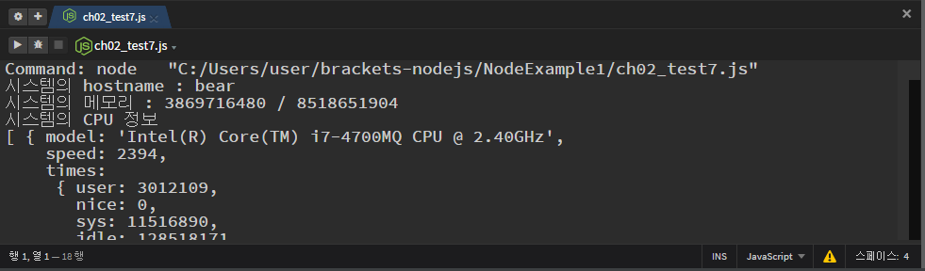
os 모듈

Slide 35
path 모듈
파일을 다룰 때 파일 패스에서 파일 이름을 구별하는 등의 기능 제공
메소드 이름 | 설명
join( ) | 여러 개의 이름들을 모두 합쳐 하나의 파일 패스로 만들어 줍니다. 파일 패스를 완성할 때 구분자 등을 알아서 조정합니다.
dirname( ) | 파일 패스에서 디렉터리 이름을 반환합니다.
basename( ) | 파일 패스에서 파일의 확장자를 제외한 이름을 반환합니다.
extname( ) | 파일 패스에서 파일의 확장자를 반환합니다.

Slide 36
path 모듈
var path = require('path');
// 디렉터리 이름 합치기
var directories = ["users", "mike", "docs"];
var docsDirectory = directories.join(path.sep);
console.log('문서 디렉터리 : %s', docsDirectory);
// 디렉터리 이름과 파일 이름 합치기
var curPath = path.join('/Users/mike', 'notepad.exe');
console.log('파일 패스 : %s', curPath);

Slide 37
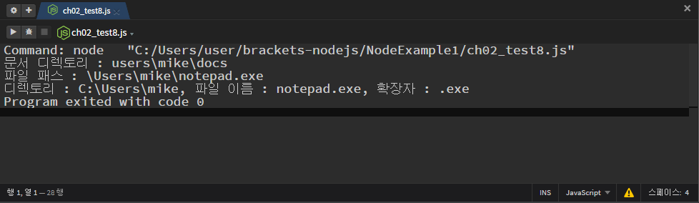
path 모듈
...중략
// 패스에서 디렉터리, 파일 이름, 확장자 구별하기
var filename = "C:\\Users\\mike\\notepad.exe";
var dirname = path.dirname(filename);
var basename = path.basename(filename);
var extname = path.extname(filename);
console.log('디렉터리 : %s, 파일 이름 : %s, 확장자 : %s',
dirname, basename, extname);

Slide 38
참고 문헌
[ References]
기본 서적
2017, 정재곤, “Do it! 노드제이에스 프로그래밍 (개정판)”, 이지스퍼블리싱
Node.js Site
  http://nodejs.org/

